Slide 1
Google Drive كإحدى خدمات الحوسبة السحابية
إشراف الدكتور
إعداد الطالب
المقرر
___________
محمد عبد الجبار قاسم يحيى ناجي
الحوسبة السحابية
العام الدراسي
الجامعة
2026
___________

Slide 2
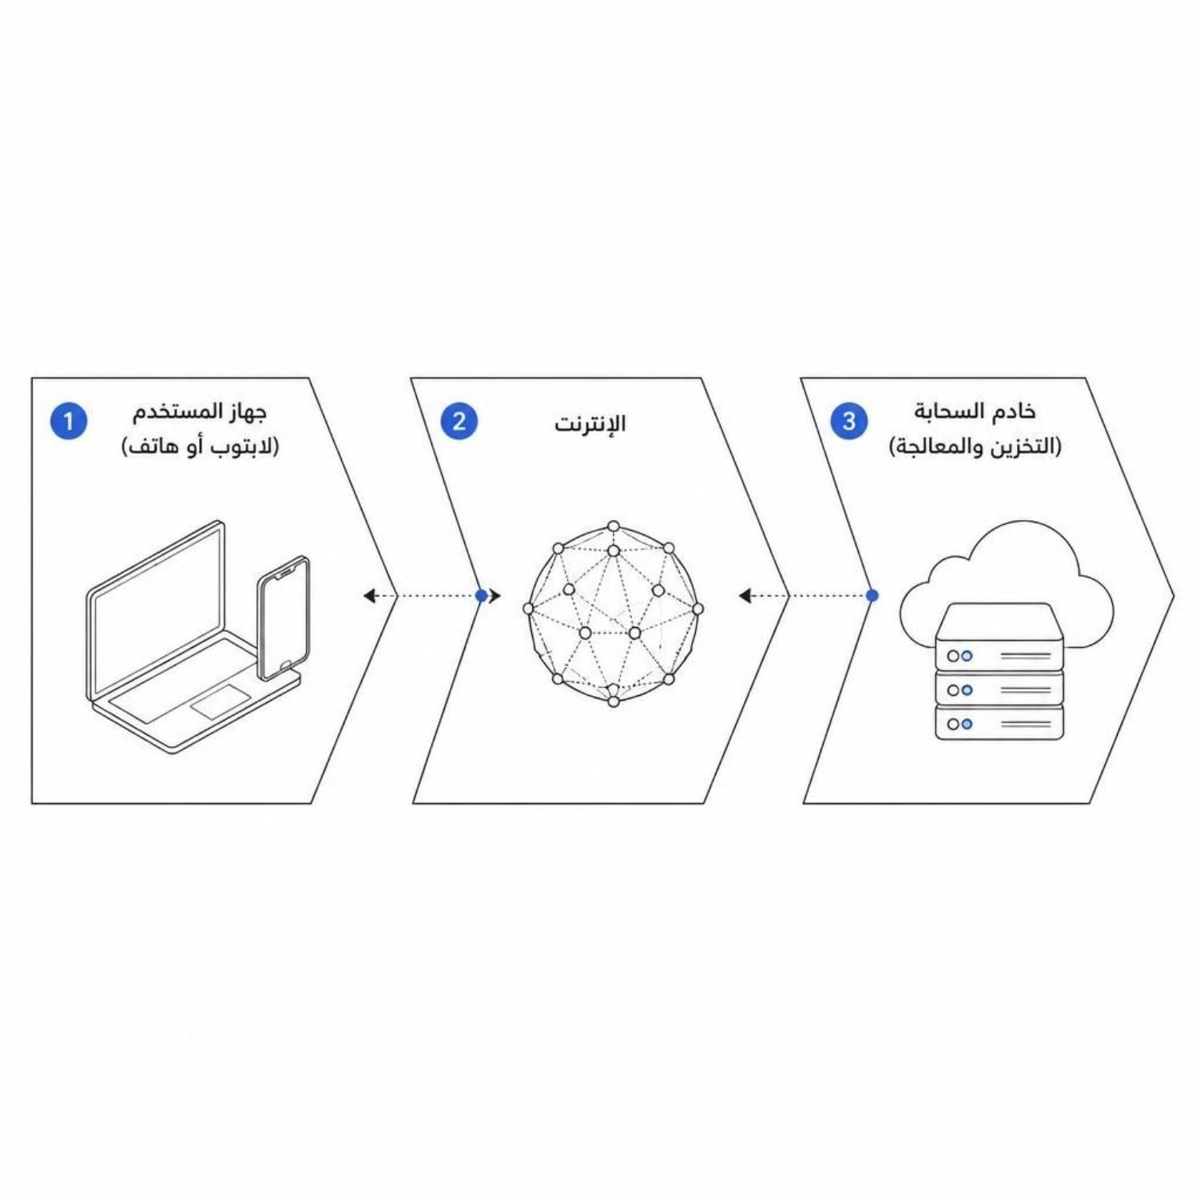

ما هي الحوسبة السحابية؟
الحوسبة السحابية هي تقنية تتيح للمستخدم الوصول إلى الملفات والبرامج والموارد الحاسوبية عبر الإنترنت، دون الحاجة إلى تخزينها أو تشغيلها على جهازه المحلي.
تقليل الاعتماد على التخزين المحلي
الوصول من أي مكان
حفظ الملفات على خوادم سحابية آمنة.
البيانات متاحة عبر الإنترنت من أي جهاز.
توفير الوقت والجهد
المشاركة والتعاون
الخدمات جاهزة دون تثبيت برامج معقدة.
مشاركة الملفات والعمل الجماعي بسهولة.

Slide 3
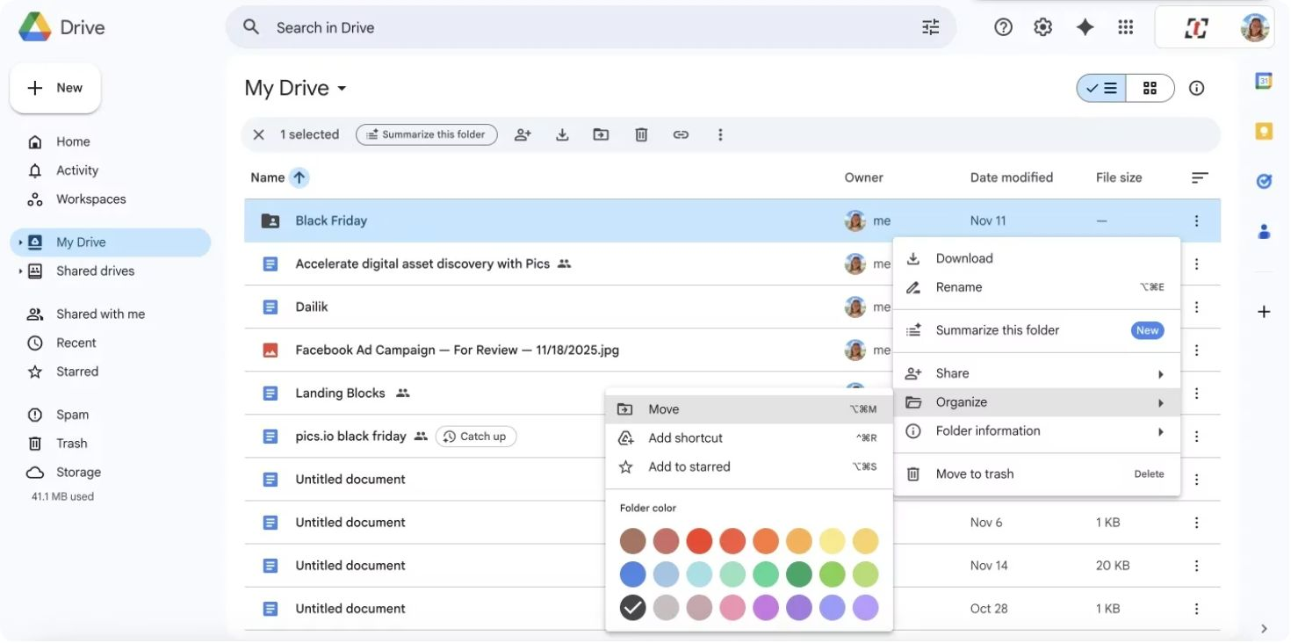
ما هو Google Drive؟
Google Drive هو خدمة تخزين سحابية تابعة لشركة Google، تتيح للمستخدم حفظ الملفات والمجلدات على الإنترنت والوصول إليها من أجهزة مختلفة.
🔗 مشاركة الملفات
📤 رفع الملفات
📂 تنظيم المجلدات
📁 تخزين الملفات
مع الآخرين عبر الإنترنت
من الكمبيوتر أو الهاتف
إنشاء وتصنيف المجلدات
مستندات، صور، فيديوهات
🌐 الوصول من أي مكان
بأي جهاز متصل بالإنترنت

Slide 4






أهم مميزات Google Drive
الوصول من أي مكان
التخزين السحابي
استخدام أجهزة متعددة للوصول إلى الملفات.
حفظ الملفات على الإنترنت بأمان.
التعاون
مشاركة الملفات
العمل المشترك على الملفات في الوقت الفعلي.
مشاركة الملفات والمجلدات مع الآخرين.
التحكم في الصلاحيات
تنظيم الملفات
تحديد صلاحية المستخدم: مشاهدة أو تعليق أو تعديل.
إنشاء المجلدات وترتيب الملفات بسهولة.

Slide 5
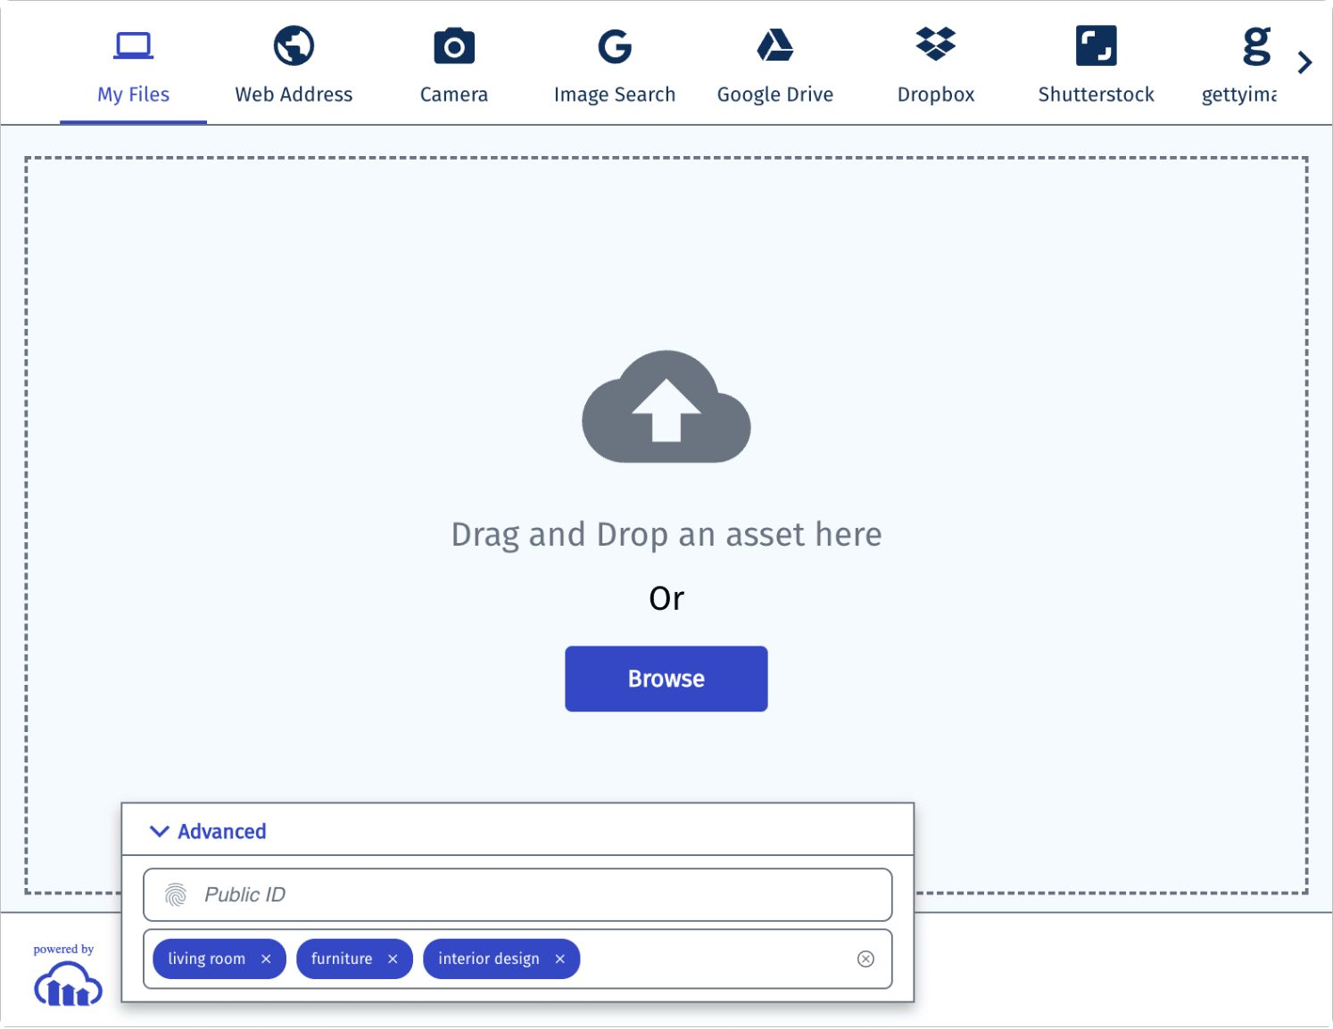

طريقة استخدام Google Drive: رفع ملف
01
تسجيل الدخول
الدخول إلى حساب Google.
02
فتح Google Drive
الانتقال إلى drive.google.com.
03
الضغط على "جديد (+)"
زر New في أعلى يمين الواجهة.
04
اختيار "تحميل ملف"
File Upload من القائمة المنسدلة.
05
اختيار الملف
تحديد الملف من جهاز الكمبيوتر.
06
اكتمال الرفع
الانتظار حتى يكتمل رفع الملف.
يُخزَّن الملف في Google Drive ويمكن الوصول إليه لاحقًا من أي جهاز آخر.

Slide 6
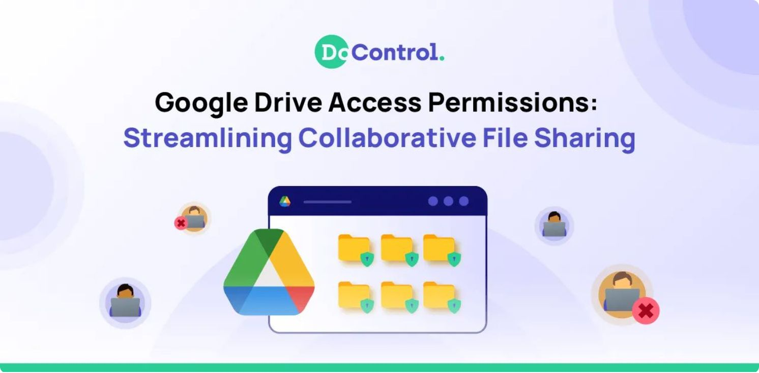
طريقة مشاركة ملف في Google Drive
01
تحديد الملف
النقر على الملف المراد مشاركته.
02
الضغط على "مشاركة"
زر Share أو أيقونة الشخص مع +.
03
إدخال البريد الإلكتروني
كتابة عنوان بريد الشخص المستلم.
04
تحديد مستوى الصلاحية
اختيار نوع الوصول الممنوح.
05
الضغط على "إرسال"
زر Send لإتمام المشاركة.
مستويات الصلاحيات
✏️ محرر
💬 معلّق
👁️ مشاهد
يستطيع تعديل الملف بالكامل.
يستطيع إضافة تعليقات.
يستطيع مشاهدة الملف فقط.

Slide 7


الخلاصة
يُعد Google Drive من الخدمات المهمة في مجال الحوسبة السحابية، حيث يوفر طريقة سهلة لحفظ الملفات والوصول إليها ومشاركتها والتعاون عليها من أي مكان.
أهم المميزات
تعريف Google Drive
مفهوم الحوسبة السحابية
التخزين، الوصول، المشاركة، التعاون، التنظيم، الصلاحيات.
خدمة تخزين سحابية من Google.
تقنية الوصول إلى الموارد عبر الإنترنت.
طريقة المشاركة والصلاحيات
طريقة رفع الملفات
ثلاثة مستويات: مشاهد، معلّق، محرر.
خطوات عملية بسيطة وواضحة.
شكرًا لحسن الاستماع

